Slide 1


আজকের ক্লাসে তোমাদের সবাইকে
স্বাগতম

Slide 2

পরিচিতি
মোঃ আবুল কালাম আজাদ
সহকারী শিক্ষক
আহসানউল্লাহমেমোরিয়ালউচ্চবিদ্যালয়
আত্রাই,নওগাঁ।
ইসলাম শিক্ষা
শ্রেনীঃ- ৯ম

Slide 3

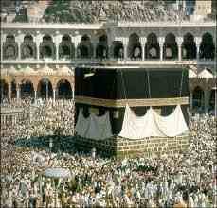
পাঠ ঘোষনা
হজ্জ সর্ম্পকে আলোচনা
এই ছবিটি দ্বারা কী দৃর্শ্য ‍বুঝানো হয়েছে ?

Slide 4
শিখন ফল
শিখন ফল
হজ্জ অর্থ কী তা জানতে পারবে
হজ্জ কাকে বলে তা জানতে পারবে
কুরবানী কী তা জানতে পারবে

Slide 5
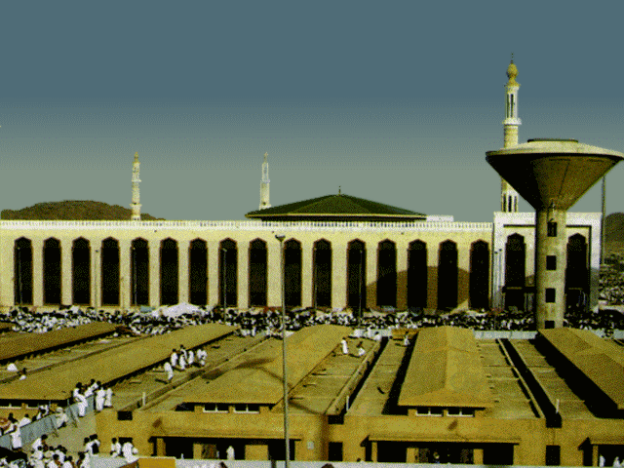

বিস্তারিত আলোচনা
হজ্জের স্থান
কাবা ঘর
কাবা ঘর
হজ্জের স্থান
এখানে হাজীগন কাবা ঘর প্রদক্ষিন করে
হজ্জ শব্দের অর্থ- সংকল্প,বা ইচ্ছা প্রকাশ করা্।
শরীয়াতের পরিভাষায় আল্লাহর সন্তুষ্টি লাভের
উদ্দেশ্যে হজ্জের মাসের নির্ধারিত দিন সমুহে নির্ধারিতপদ্ধতিতে বাইতুল্লাহ ও সংশ্লিষ্ঠ স্থানসমুহ যিয়ারত করাকে হজ্জ বলে।

Slide 6



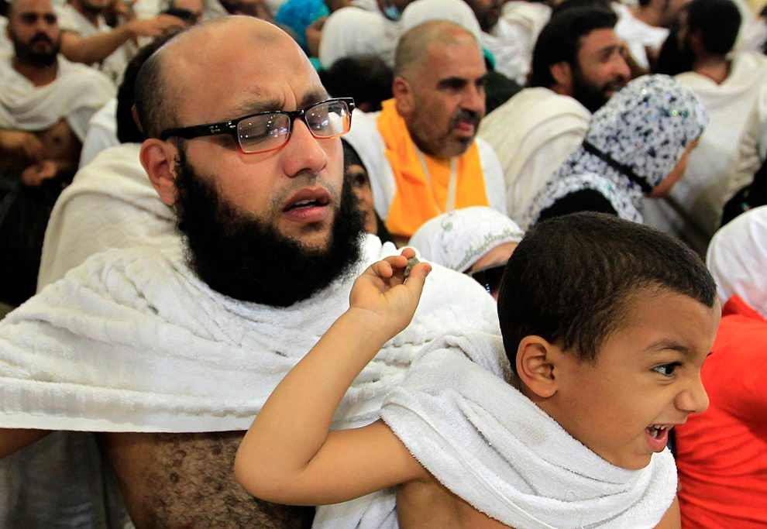
হজ্জের জন্য নির্ধারিত স্থান
হজ্জের জন্য নির্ধারিত স্থান
আরাফার ময়দান
এখানে হাজীগন ৯ই যিলহাজ্জে আরাফার ময়দান অবস্থান করতে হয়।
জামরাতুল আকাবা
এখানে হাজীগন তিনটি পাথর নিক্ষেপ করতে হয়

Slide 7



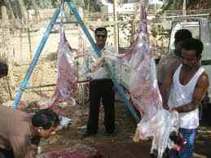
মিনা যেখানে হাজীগন কুরবানী করে
মিনার প্রান্তর
কুরবানী করার নিয়ম

Slide 8
হাজরে আসওয়াদ
হাজরে আসওয়াদ
এই কাল পাথরে সকল হাজীগন চুম্বুন করেন

Slide 9
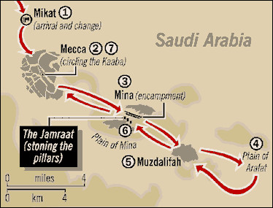
হজ্জ সংক্রান্ত সংক্ষিপ্ত মানচিত্র

Slide 10


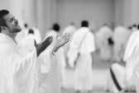

ইহরাম বাধা ‍
ইহরাম বাধা
বিমান
বিমান
হজ্জে যাওয়া বাহন কী ? বিমানে উঠার পর ইহরাম বাধতে হয়

Slide 11

পাস পোর্ট ও ভিসা বহি
হজ্জে যাওয়ার পূবে পাস পোর্ট ও ভিসা সম্পর্ন করতে হয়।

Slide 12

একক কাজ
১। আরাফার ময়দানে কত তারিখে অবস্থান করতে হয় ? ৭/৯/৮
২। কুরবানী কোথায় করতে হয় ? আরাফার মাঠে/মিনা/মুজদালিফা
৩। হজ্জে যাওয়ার বাহন ? সাইকেল/বিমান/নৌকা
৪। তাওয়াফ করতে হয়- মিনায়/ মদিনায়/ কাবা শরীফ
উত্তর - - ১। ৯
২। মিনা
৩। বিমান
৪। কাবা শরীফ

Slide 13
দলীয় কাজ
দলীয় কাজ
হজ্জের ফরজ কতটি ও কী কী লিখ ।
হজ্জের সুন্নাত কতটি ও কী কী লিখ।

Slide 14
মূল্যায়ন
মূল্যায়ন
হজ্জ অর্থ কী ?
হজ্জ কাকে বলে ?
কুরবানী কী ?

Slide 15
বাড়ীর কাজ
হজ্জের গুরুত্ব বর্ননা করে লিখে আনবে।

Slide 16
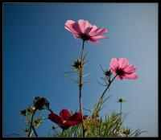
আগামী দিনের শুভ কামনায় আজকের মত পাঠ এখানে সমাপ্তি ঘোষনা করিলাম

